Slide 1
DEPARTAMENTO DE CIENCIAS DE LA VIDA Y LA AGRICULTURA CARRERA DE INGENIERÍA AGROPECUARIA
TRABAJO DE TITULACIÓN, PREVIO A LA OBTENCIÓN DEL TÍTULO DE INGENIERO AGROPECUARIO
09 de Marzo 2017
Santo Domingo - Ecuador

Slide 2
TEMA:
EFECTO DE UN COMPUESTO A BASE DE SILICIO, SOBRE EL MANEJO FITOSANITARIO DEL CULTIVO DE CACAO CCN-51
Presentado por:
Santiago Bustos C.

Slide 3
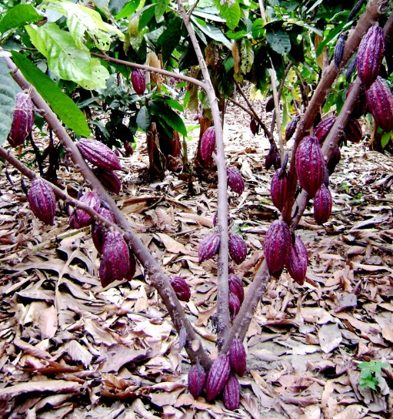
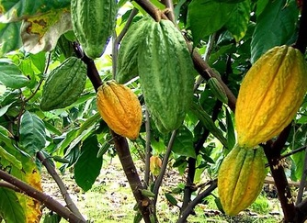
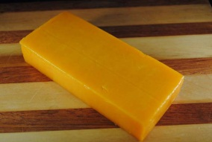
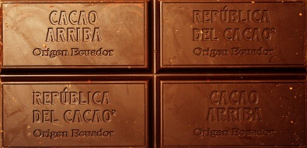
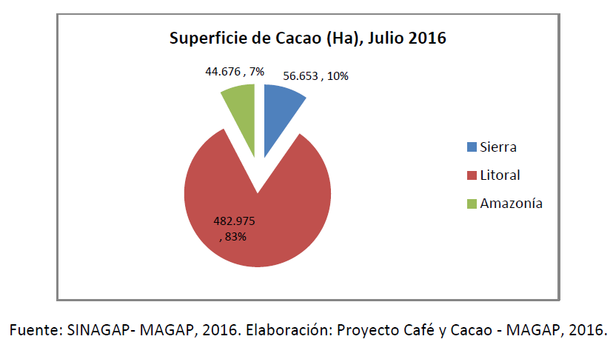
INTRODUCCIÓN
Cacao CCN-51: tolerante a problemas patológicos y alto rendimiento
Cacao nacional: productora exclusiva de cacao arriba y reconocido mundialmente
Superficie sembrada = 584 303 has (2016)
Rendimiento = 0,56 Tm/ha
Población beneficiada = 10 000 familias
Fuente: MAGAP (2016)

Slide 4
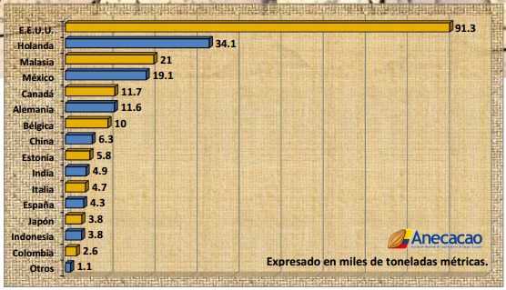
Ecuador ocupa el séptimo puesto como PPMC, siendo el primero en el mercado del cacao fino y de aroma (90% participación)
Fuente: PROECUADOR (2016)

Slide 5
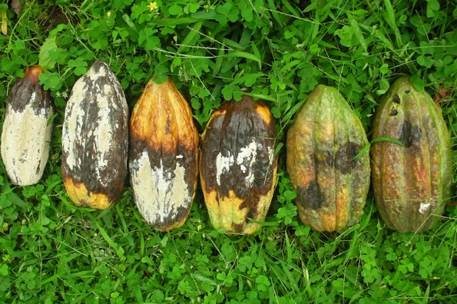
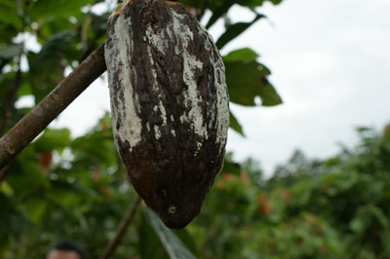
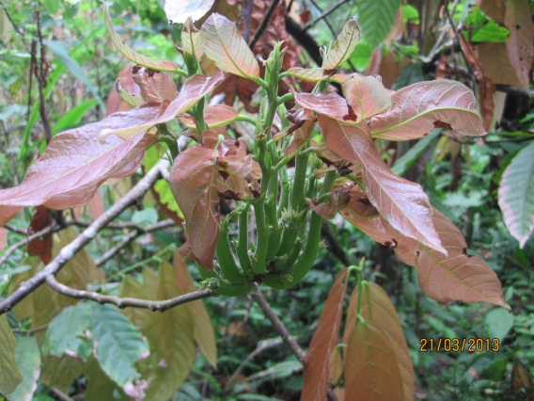
Enfermedades limitantes de la producción:
Moniliasis (Moniliophthora roreri Cif & Par)
Mazorca negra (Phytophthora sp.)
Escoba de bruja (Moniliophthora perniciosa Aime & Phillips-Mora)
Representan hasta el 60% de la pérdida de producción (Pico et al., 2012)
Problemática en métodos de control:
Cultural (Manejo cultural deficiente)
Químico (uso descontrolado de pesticidas)
Biológico (Falta de conocimiento)
Entonces compartiendo la idea mencionada por Magdama (2010), queda como opción alcanzar una productividad aceptable, bajo la presión de las enfermedades fitopatológicas.
Nuevas alternativas en pro del medio ambiente y la salud del productor.
Se hacen válidos todos los intentos por encontrar una agricultura mas ecológica

Slide 6
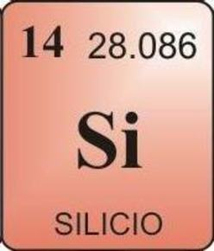
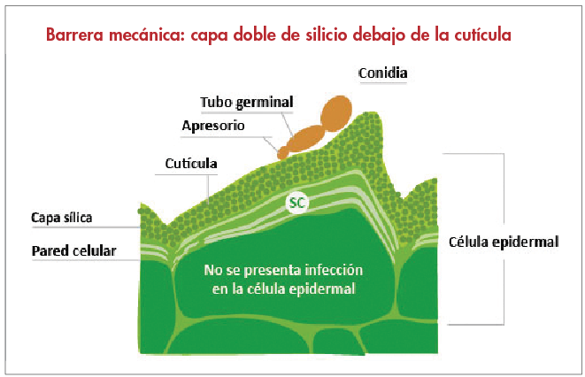
Se hace énfasis en sustancias que mejoren la respuesta inmune de la planta.
Silicio (Si) = Activador natural
Muchas investigaciones lo señalan como compuesto estructural de las paredes celulares, reforzando el tejido epidérmico de hojas y raíces (SEPHU, 2009).
El 2do elemento mas abundante de la corteza terrestre. Quizás por eso aún no es considerado como un elemento esencial en organismos fotosintéticos (Quero, 2008).
La aplicación de silicio soluble genera indirectamente un control ante patógenos en cacao

Slide 7
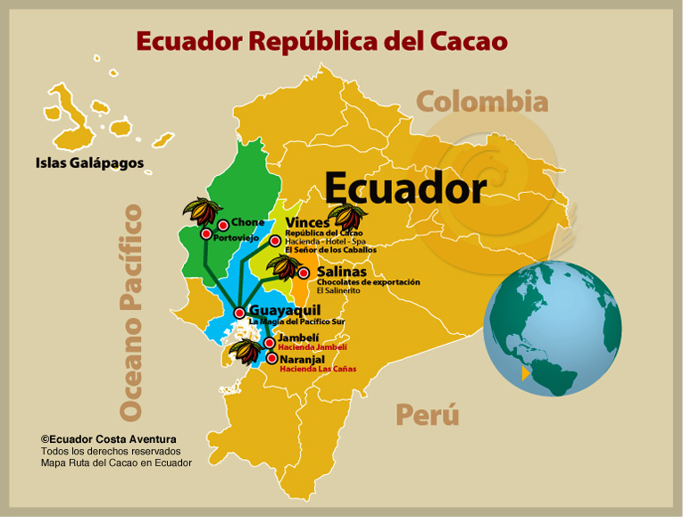
El cacao en Ecuador
Ecuador es el primer productor mundial (70%) de cacao nacional fino y de aroma
Gran demanda por parte de EE UU y Europa
En 2015 generó USD $ 700 millones para la economía
ANECACAO (2015)
87% grano seco
12% como producto semielaborado de cacao

Slide 8
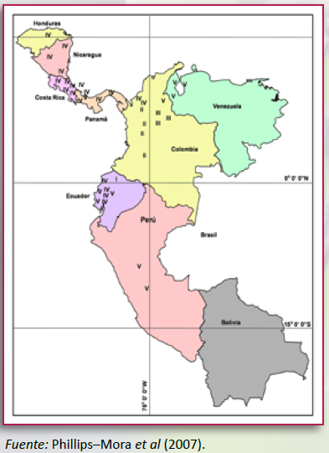
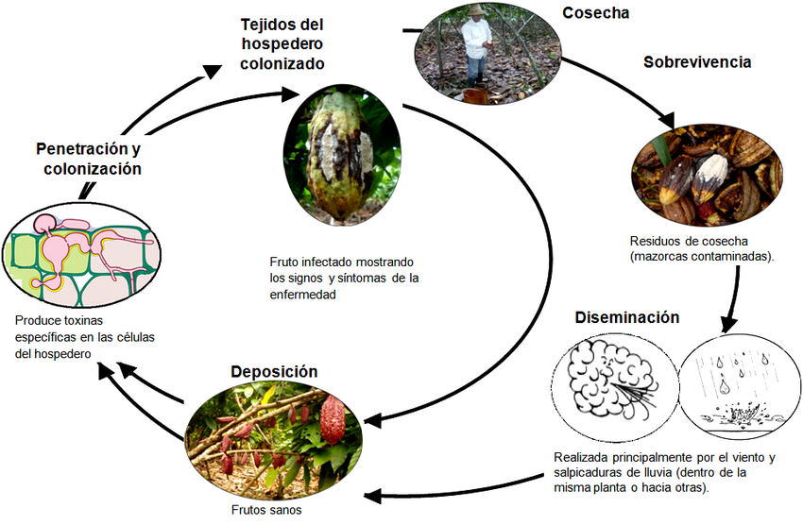
Moniliasis (Moniliophthora roreri (Cif. & Par.) Evans)
Primer reporte: Quevedo - Ecuador (1916)
Segundo reporte: Colombia (1817)
Los esporas o semillas del hongo, son las únicas estructuras hasta ahora conocidas, capaces de causar infección (FHIA, 2012).
Favorecido por climas donde las condiciones de HR son elevadas.
La germinación de esporas se favorece en ambientes con altas precipitaciones y temperaturas que oscilan entre 22 y 30ºC.
Un fruto infectado produce 6 a 7 billones de conidias durante 20 períodos

Slide 9
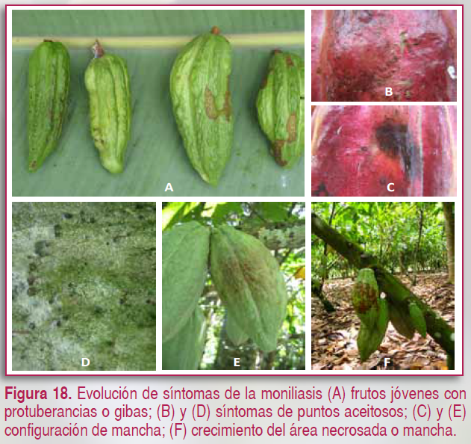
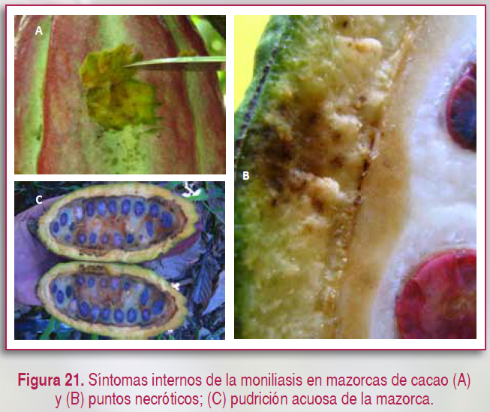
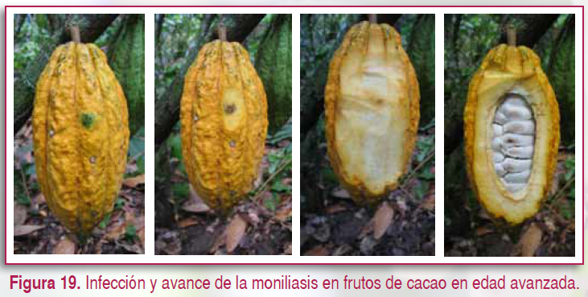

Slide 10
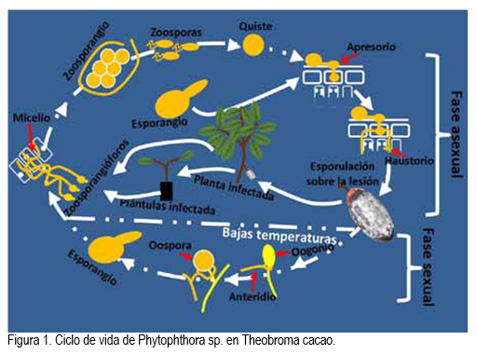
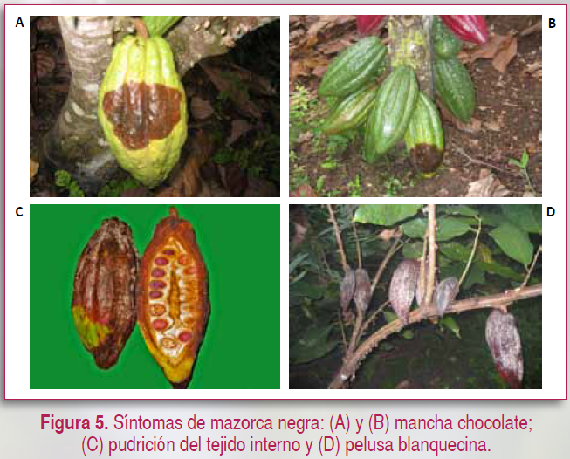
Mazorca negra (Phytophthora sp.)
Origen: África a partir de la llegada del cultivo
La enfermedad es de rápida progresión y amenaza a mazorcas de distinta edad.
A partir de tres días de su colonización y maduración, pueden producir esporas viables e infectar nuevos frutos (CATIE, 2009).

Slide 11
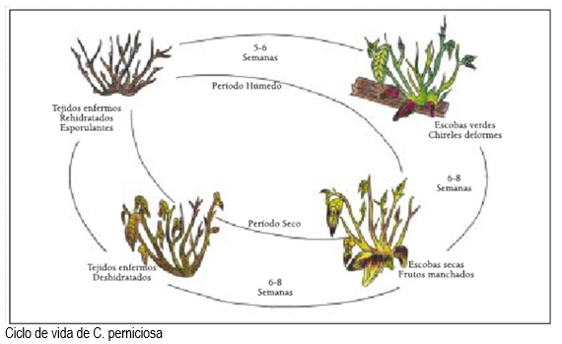
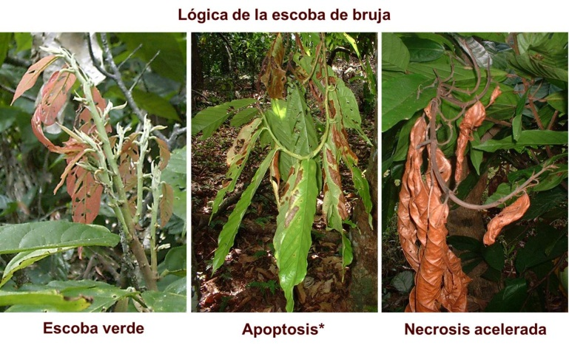
Escoba de bruja (Moniliophthora perniciosa (Stahel) Aime y Phillips-Mora)
Causa el crecimiento anormal de brotes tiernos, sean estos cojinetes florales, brotes, mazorcas y granos (Pico et al., 2012).
Origen: Altos del río Amazonas
En Ecuador: Aparece en 1917, y genera 40% de pérdidas en 5 años (SENASICA, 2013).
La incidencia de escoba de bruja aumenta con el incremento de la actividad meristemática (SENASICA, 2013).

Slide 12
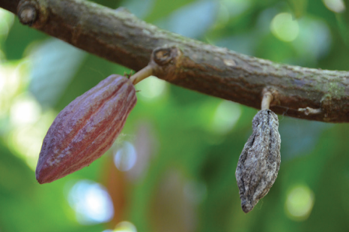
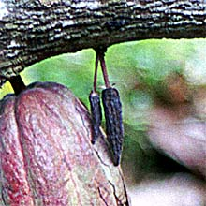
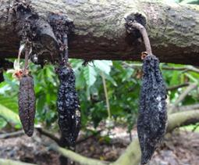
Cherelle wilt (Marchitez de cherel)
Aún no se define con exactitud un organismo como agente causal, sin embargo se considera que este problema es debido a un desequilibrio fisiológico (McKelvie, 2016).
También se postula que esta influenciado por cuestiones climáticas (precipitación y temperatura).
La enfermedad genera pérdidas del 70% en plantaciones con deficiente manejo agronómico (Reyes et. al., 1965).
Se recomienda manejar planes de fertilización adecuados, y evitar el uso excesivo de compuestos fitohormonales (Batista, 2009).

Slide 13
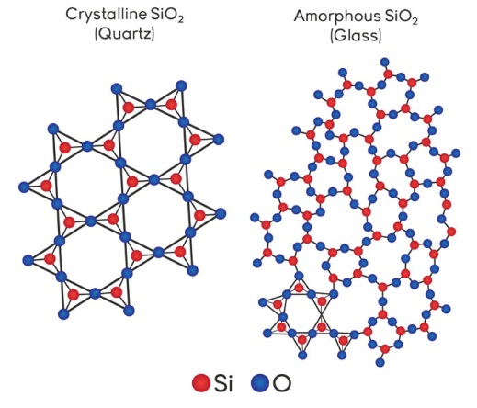
Silicio en la naturaleza
2do elemento mas abundante
Investigaciones recientes, señalan al silicio como un elemento benéfico en la agricultura, puesto que en cultivos como arroz, caña de azúcar y demás gramíneas, han alcanzado buenos resultados (SEPHU, 2009).
28% de la corteza terrestre
Esencial en algas y diatomeas (H4SiO4)
Fuerte afinidad con el Oxígeno = SiO2 + metales (Al, Fe, Mn, Mg, entre otros).
Se considera al silicio como el elemento más importante del siglo XXI, ya que es fundamental en la fabricación industrial.
Debido a su alta composición en la corteza terrestre, se ha considerado como el elemento más “renovable” o “sostenible” (Álvarez y Osorio, 2014).

Slide 14
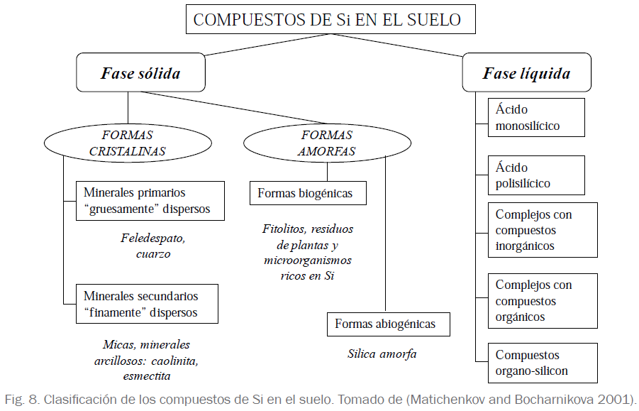
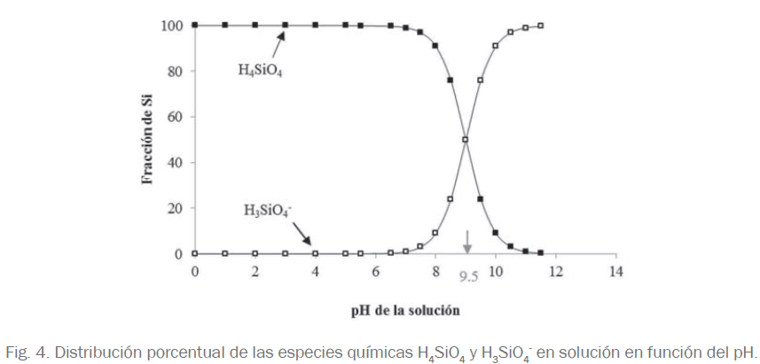
Silicio en el suelo

Slide 15
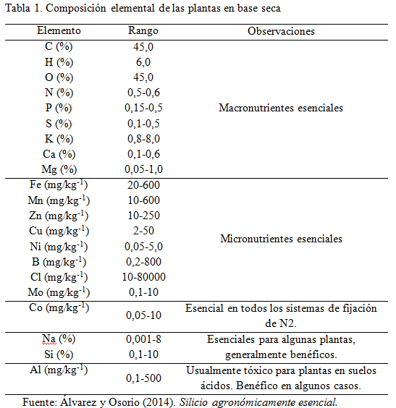
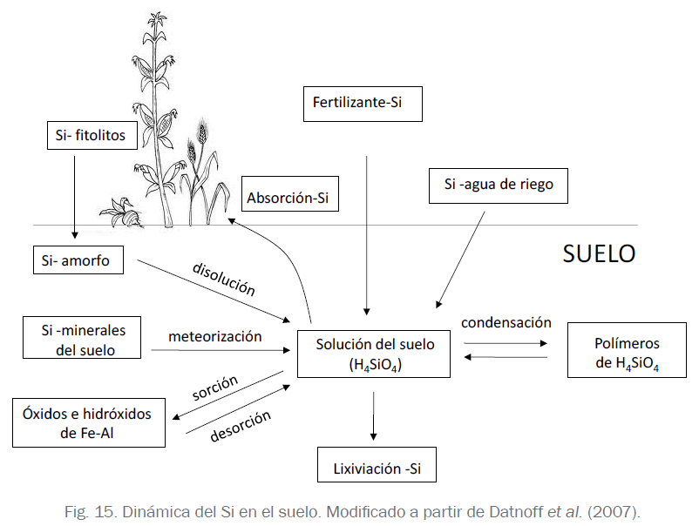
Silicio en las plantas
Muchos organismos fotosintéticos, bacterias, algas y plantas acumulan sílice (fitolitos y ópalo) a través del proceso de biosilicificación (Quero, 2009).
Jones y Handreck (1967), dividieron en tres grupos de acuerdo a los contenidos de silicio. Los valores más altos son de 10 a 15% gramíneas de zonas húmedas; entre 1-3% gramíneas de zonas secas, y la mayoría de las dicotiledóneas que tienen menos del 1% (Álvarez y Osorio, 2014).

Slide 16
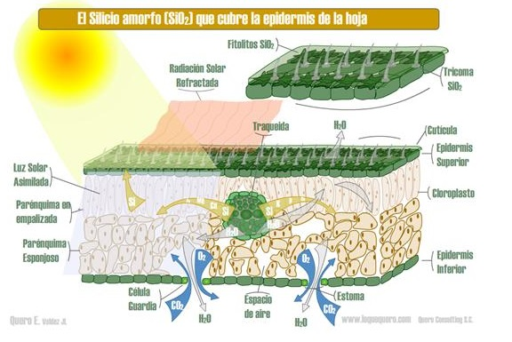
Absorción foliar de silicio
Alrededor de 1850 se demostró que las plantas podían absorber nutrientes a través de poros hidrofilitos que se encuentran en el haz y envés de las hojas.
Se sostiene que la fertilización vía foliar es menos contaminante y de más rápida asimilación frente a la fertilización edáfica
Presenta limitantes en nutrientes que tienen que ser aplicados en grandes cantidades.
Rigidez
Defensa de predadores y hongos
fuerza mecánica
Regulación metabólica
Regulación térmica

Slide 17
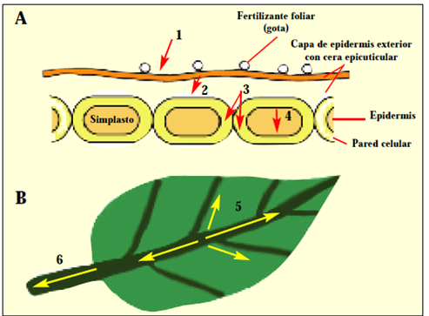
1. Aplicación:
Solución fertilizante + adherente
2. Penetración:
Por medio de los poros hidrofílicos de la cutícula
3. Entrada a apoplasto:
Formación de fitolitos al perder agua por transpiración
La concentración de pH del apoplasto es determinante para el paso de los nutrientes al simplasto
4. Absorción a simplasto:
Regulada por humedad, temperatura, luz, energía y proteínas de transporte.
5. Distribución:
Acumulado en hojas no se redistribuye en los tejidos en crecimiento debido a su naturaleza química como elemento inmóvil.

Slide 18
Silicio en la agricultura
Todas las plantas que crecen en suelo contienen cantidades significativas de Si en sus tejidos.
Las gramíneas y ciperáceas presentan alta acumulación de silicio.
El silicio es el único elemento que no es tóxico para las plantas; no provoca daños cuando está acumulado en exceso, debido a sus propiedades de no disociarse a pH fisiológico (Álvarez y Osorio, 2014).
El silicio soluble (silicato de potasio) aplicado al suelo, consiguió un efecto inhibitorio del 100% sobre el crecimiento micelial, en el manejo de Phytoptora cinnamomi en aguacate (Persea americana M.) Bekker T.F. et al, (2007)
Gatarayiha y Laing (2011), asumen una posible sinergia entre Beauveria bassiana (Bals) y el elemento silicio para el control de araña roja (Tetranychus urticae Koch) en berenjena.
Kablan et al (2012), demostró que el silicio podía ayudar a manejar la sigatoka negra en banano.

Slide 19
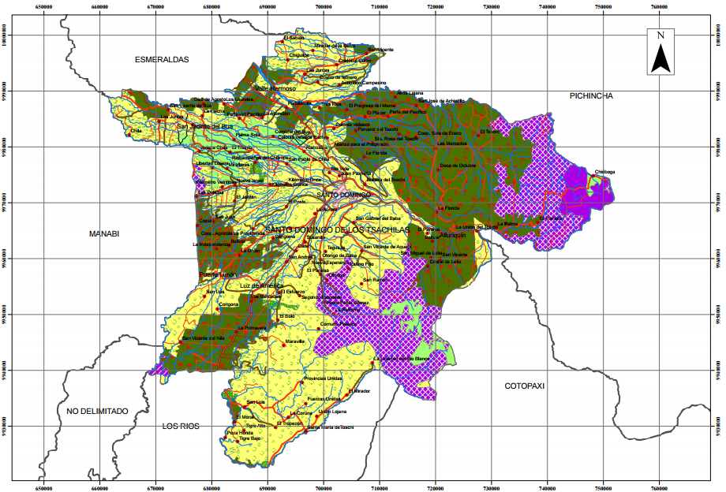
METODOLOGÍA
Ubicación política:
Provincia: Santo Domingo de los Tsáchilas
Cantón: Santo Domingo
Parroquia: Luz de América
Sector: San Andrés 2
Ubicación geográfica:
Coordenadas: UTM de la parcela
Norte: 9959169
Este: 692480
Elevación: 344 m.s.n.m
Ubicación ecológica:
Zona de vida: dhT Bosque Húmedo Tropical
Altitud: 344 m
Temperatura: 24,1 ºC.
Precipitación: 3 213 mm

Slide 20
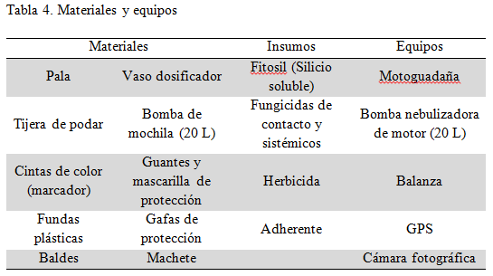
Materiales

Slide 21
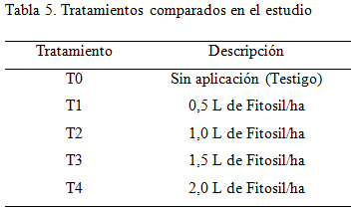
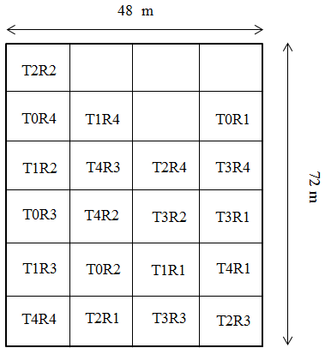
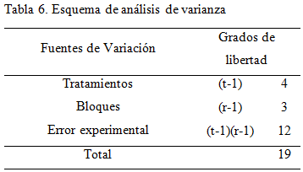
Métodos
Coeficiente de variación:
Análisis funcional: Duncan a 0,05% de nivel de significancia.
Factor de estudio: el fertilizante foliar Fitosil, aplicado en 4 niveles cuantitativos sobre una plantación de cacao ramilla CCN-51 de 5 años de edad.
Tipo de diseño: DBCA
Repeticiones: 4/tratamiento
Croquis del ensayo

Slide 22
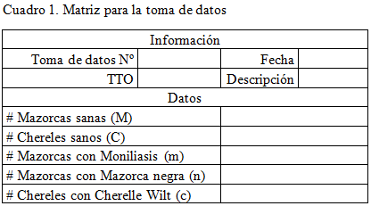
Variables a medir
Mazorcas sanas
Chereles sanos
Incidencia de moniliasis (%)
Incidencia de mazorca negra (%)
Incidencia de cherelle wilt (%)
12
_/_/_
T4R1
0000
34
12
5
7
2

Slide 23
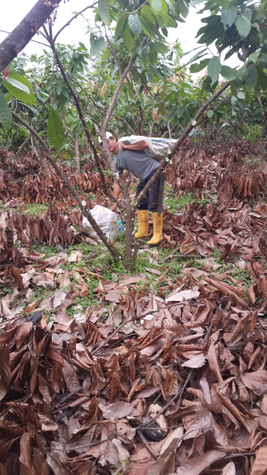
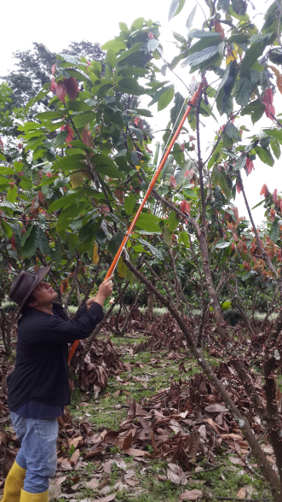
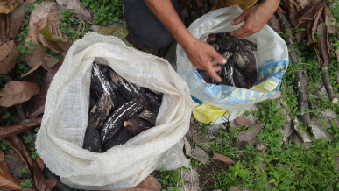
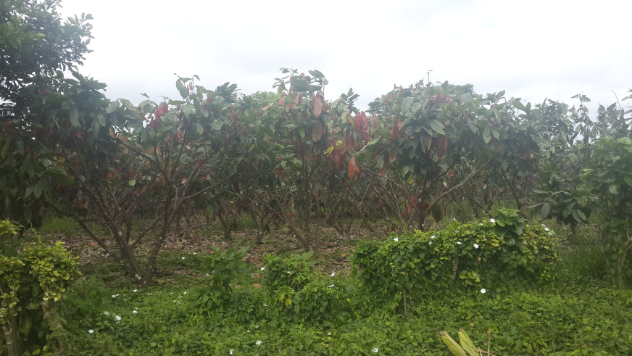
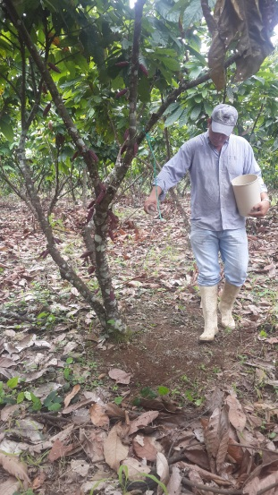
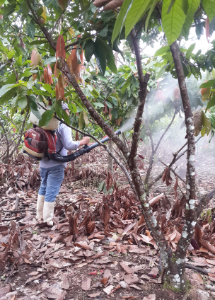
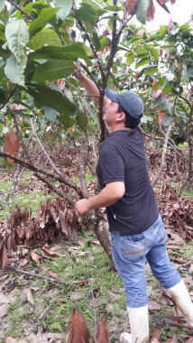
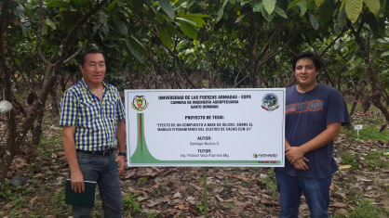
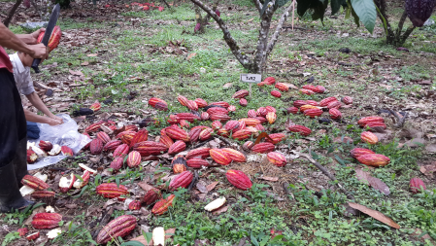
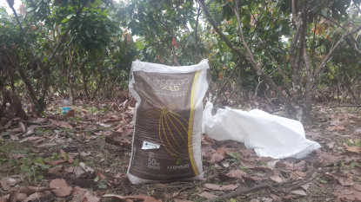
Métodos específicos del experimento
1. Preparación de la parcela
2. Podas
4. Instalación
7. Cosecha
6. Medición y podas quincenales
5. Aplicación de tratamientos cada 21 días
3. Fertilización

Slide 24
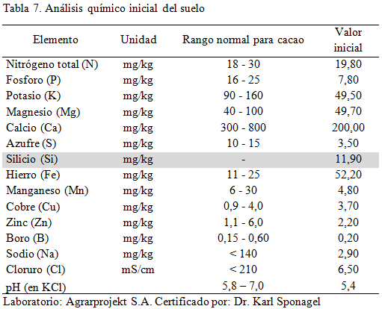
RESULTADOS
Primer análisis de suelos (16-Mayo-2016)

Slide 25
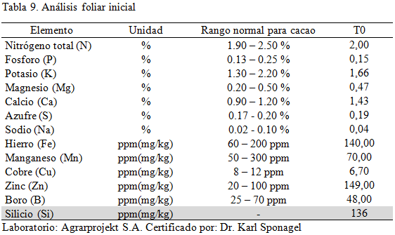
Primer análisis foliar (16.05.2016)

Slide 26
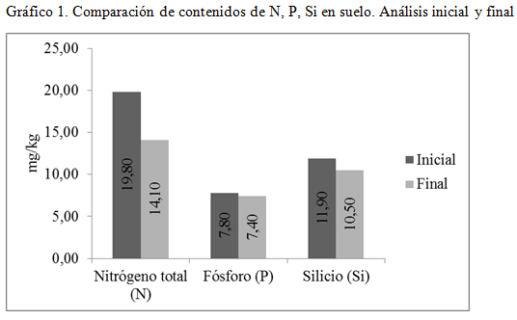
Segundo análisis de suelos (28.12.2016)

Slide 27
Segundo análisis foliar (28.12.2016)

Slide 28
Silicio: Alta variablidad en los contenidos del suelo
Cacao:
Concentración de Silicio en tejidos = 0,1-0,16%

Slide 29
Fósforo: disminuye a medida que incrementa la dosis de silicio
Potasio: Consumo regular en todos los tratamientos

Slide 30
Mazorcas sanas

Slide 31
T3 (1,5 L/ha): Mayor promedio.

Slide 32
Chereles sanos

Slide 33
Incidencia de Moniliasis
Moniliasis: 96% de los porcentajes de incidencia, son dependientes del tratamiento aplicado y el manejo agronómico (Ayala y Navia, 2010).

Slide 34
Incidencia de Mazorca negra
Mazorca negra: el 60% del ataque de la enfermedad es dependiente de factores externos como la variación climática (precipitación y temperatura).

Slide 35
Incidencia de Cherelle Wilt
Cherelle wilt: 81% de los chereles afectados se debe a factores independientes al tratamiento aplicado.

Slide 36
Mazorcas enfermas vs Temperatura

Slide 37
Chereles vs Temperatura

Slide 38
Producción vs Precipitación

Slide 39
Tratamientos vs Costo/beneficio

Slide 40
CONCLUSIONES
El Si tiene un efecto positivo en la sanidad de la mazorca de cacao.
La dosis de 1,5 L/ha resultó ser el tratamiento con mayor número de mazorcas sanas.
El cacao es una especie no acumuladora de Si, sus contenidos en hojas están en del rango de 0,1-0,5%.
El ensayo se realizó en la época seca del año, con altas variaciones de precipitación de Sept. a Nov. siendo curioso el comportamiento que presentaron las enfermedades a nivel regional, ya que en determinadas temporadas tenia 0 % de moniliasis y mazorca negra, lo que no permitió determinar claramente el efecto del Si sobre una enfermedad específica.
La afectación de cherelle wilt es provocada por los cambios bruscos de temperatura. En los meses de Sept. a Dic. los promedios de temperatura variaron de 22 y 25ºC, y 18ºC en las noches.

Slide 41
CONCLUSIONES
El Si no contrarresta la viabilidad de patógenos, pero sin duda su acumulación en tejidos epidermales contribuyen a la formación de mecanismos de defensa.
El Si mejoró la movilidad de fósforo y potasio.
En el costo/beneficio la aplicación de fitosil 1,5 L/ha. El análisis estadístico no diferenció el número adicional de mazorcas del T3 sobre T0 y los otros tratamientos, pero el análisis económico nos muestra la importancia para el agricultor.

Slide 42
RECOMENDACIONES
Evaluar los efectos relacionados a la aplicación foliar de silicio en el cultivo de cacao durante la época lluviosa.
La aplicación de silicio en cacao debe ser aplicada en forma complementaria, tanto por vía foliar y edáfica.
Se recomienda la dosis mensual de 1,5 L De fitosil/ha

Slide 43
GRACIAS POR SU ATENCIÓN

